Slide 1
Monitor de Fragilidad Fiscal Provincial
IFFS v2: ¿qué tan frágil es cada provincia respecto de sus pares?
Es una herramienta comparativa: posición relativa de 24 jurisdicciones (2005-2025), con cuatro subíndices.
No es una probabilidad de default ni un modelo predictivo: con 13 eventos, los datos no lo permiten.
Programación para Economistas · Segundo Parcial · UADE · Septiembre 2026
Notes:
Presento un índice de fragilidad fiscal provincial y, sobre todo, lo que se puede y no se puede afirmar con él. Adelanto la conclusión: describe y ordena bien, pero con los datos disponibles no se puede decir que anticipe defaults.

Slide 2
El problema: comparar la fragilidad fiscal, con honestidad
12 de 24 jurisdicciones reestructuraron deuda de mercado en 2020-21 (shock COVID); La Rioja incumplió en 2025.
No hay una herramienta pública que compare la fragilidad relativa de las provincias con datos oficiales y método transparente.
Objetivo: ordenar, describir y monitorear; separar evidencia, interpretación, supuestos, decisiones de diseño y limitaciones.
El dato clave:
13 eventos sobre 504 observaciones (2,6%).
12 son el mismo shock; para 11 el año 2020 es una convención (la fuente dice “2020-2021”).
→ No hay eventos antes de 2020: no se puede entrenar ni calibrar un modelo predictivo.
Fuente: DNAP, BCRA; elaboración propia. IFFS v2 = posición relativa entre jurisdicciones; no es una probabilidad de default.
Notes:
El motivo de todo el trabajo es el shock de 2020: 12 provincias reestructuraron. Pero justamente por eso la evidencia es pobre: es un solo shock común observado en 12 unidades, y con año exacto convencional en 11. Eso condiciona qué validación es honesta.

Slide 3
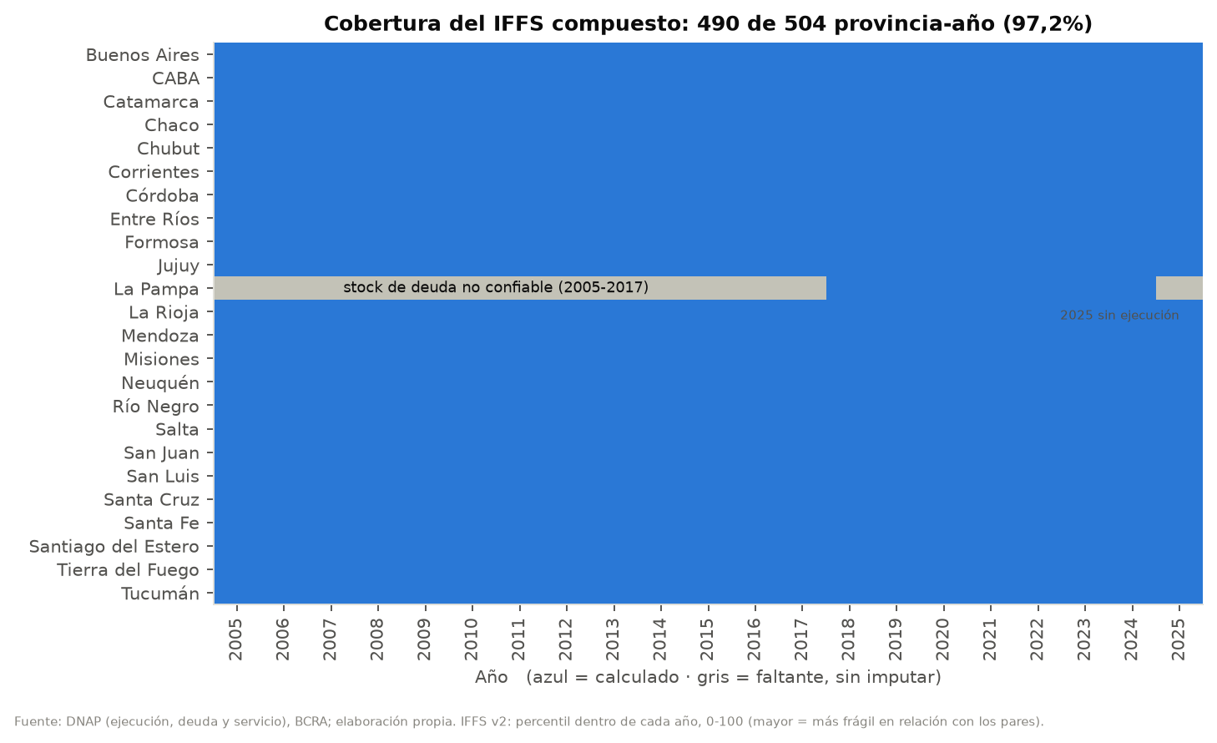
Datos y auditoría: una corrección y una decisión
Compuesto calculado en 490 de 504 provincia-año (97,2%); nada se imputa
CABA (evidencia). El servicio de deuda estaba x1.000: se leyó la hoja en miles como millones. Corregido con la hoja Millones; el código falla si el cociente entre hojas no es 1.000.
La Pampa 2005-2017 (decisión). El stock parece estar en miles, pero sin confirmación oficial: se trata como faltante (el original se conserva). La corrección ÷1.000 es solo una sensibilidad, rotulada como supuesto.
Los saltos de servicio (Santa Cruz, San Luis) son amortizaciones reales: identidad stock-flujo. Intereses de La Pampa: tasa de 4-7% solo si el stock está en miles (evidencia interna, no confirmación).
Fuente: DNAP, BCRA; elaboración propia. IFFS v2 = posición relativa entre jurisdicciones; no es una probabilidad de default.
Notes:
Dos hallazgos de auditoría. En CABA había un error de unidades verificable y se corrigió con control automático. En La Pampa hay sospecha de error, pero no confirmación oficial: no la corrijo, la marco como faltante y muestro la corrección solo como sensibilidad. El gráfico muestra qué falta y por qué.

Slide 4
Diseño: cuatro subíndices y un compuesto de tres
Criterios sin usar los eventos de default
Subíndice | Variable | Compuesto
Solvencia | Deuda / Ingresos | Sí
Liquidez | Servicio de deuda / Ingresos | Sí
Estructural | Personal / Gasto total | Sí
Coyuntural | −Resultado / Ingresos | No
¿Por qué subíndices? Dinámicas distintas: la rigidez es casi un rasgo fijo (ICC 0,64); el resultado fiscal es 78% transitorio (ICC 0,22).
Regla ex ante: entra al compuesto lo que tiene persistencia de rangos ≥ 0,85. El resultado fiscal tiene 0,48: queda aparte.
Rectificación: mi idea inicial de suavizar el servicio 3 años no pasa la regla; se aplica la regla.
Compuesto = media simple de solvencia, liquidez y estructural. Pesos iguales, sin optimizar. Posición = cuartil del año.
Fuente: DNAP, BCRA; elaboración propia. IFFS v2 = posición relativa entre jurisdicciones; no es una probabilidad de default.
Notes:
Cuatro dimensiones con lectura económica distinta. El resultado fiscal es demasiado ruidoso para promediarlo con variables persistentes; lo dejo como señal coyuntural aparte. La regla se fijó antes de mirar eventos y, de hecho, contradijo mi intuición sobre el suavizado: gana la regla.

Slide 5
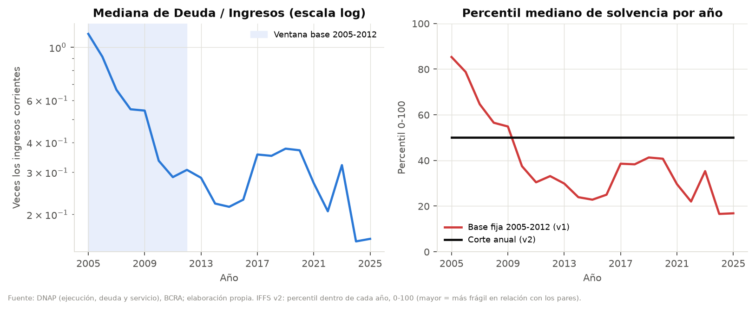
Normalización: percentil dentro de cada año
La mediana de Deuda/Ingresos cae de 1,14 a 0,31 dentro de la propia base 2005-2012
Contra la base fija, el percentil mediano deriva 29 puntos; con corte anual, 8.
Un error de unidades mueve al resto 2,1 pts (percentil) vs. 22 (z-score).
Sin información futura.
Costo: no muestra movimientos comunes → se publica el nivel común.
Fuente: DNAP, BCRA; elaboración propia. IFFS v2 = posición relativa entre jurisdicciones; no es una probabilidad de default.
Notes:
El score es relativo por diseño: qué tan frágil es cada provincia respecto de sus pares ese año. Elegí el percentil anual por tres razones que no dependen de eventos: la escala de la base no es estacionaria, no usa información futura y es inmune a outliers. El costo: si todas mejoran a la vez, el score no lo muestra, por eso mostramos también el nivel común.

Slide 6
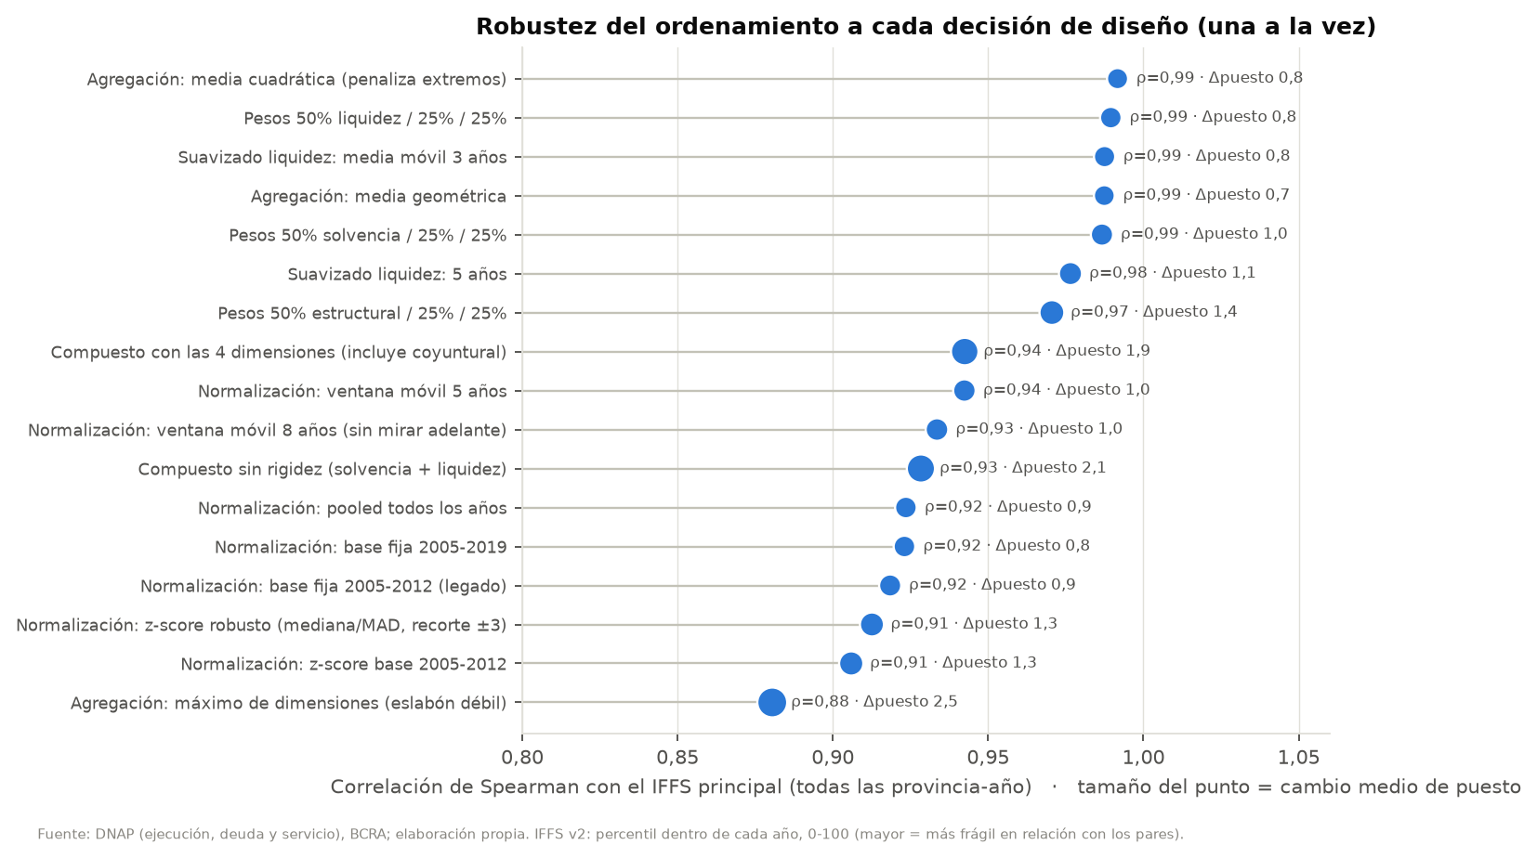
Robustez: el ordenamiento aguanta las decisiones razonables
ρ de Spearman con el principal: 0,88 a 0,99; pesos aleatorios: mediana 0,94
Se cambia una decisión a la vez: normalización, ventana, pesos, agregación, composición.
Los puestos individuales sí se mueven: no leer diferencias de 1-2 puestos como fragilidad distinta.
Todas las especificaciones se reportan; ninguna se elige por su desempeño con los eventos.
Fuente: DNAP, BCRA; elaboración propia. IFFS v2 = posición relativa entre jurisdicciones; no es una probabilidad de default.
Notes:
Cada punto es una alternativa evaluada una a la vez. El ordenamiento global es estable, pero conviene no sobreinterpretar diferencias pequeñas de posición. Importante: reporto todas, incluidas las que dan peor resultado con los eventos.

Slide 7
Discriminación: en 2019 el grupo con evento puntuaba más alto
AUC 0,93 [IC 95%: 0,81–1,00]; el azar supera 0,70 solo el 5% de las veces
Medida (2019) | AUC | IC 95%
IFFS compuesto | 0,93 | 0,81–1,00
Solvencia | 0,97 | 0,89–1,00
Liquidez | 0,91 | 0,74–1,00
Estructural | 0,72 | 0,47–0,93
Coyuntural | 0,68 | 0,44–0,89
% de bonos en la deuda | 0,87 | 0,68–1,00
Evidencia: el índice separa a las 12 provincias con evento de las otras 12, con cualquier ancla (2020 o 2021) y de T−1 a T−5.
Pero una variable trivial —el % de bonos en la deuda— logra 0,87: solo quien tenía bonos podía reestructurarlos.
Entre emisoras hay 3 controles: no hay poder para distinguir.
Fuente: DNAP, BCRA; elaboración propia. IFFS v2 = posición relativa entre jurisdicciones; no es una probabilidad de default.
Notes:
Discriminación es una pregunta descriptiva: en una fecha, ¿el grupo que después reestructuró tenía un score más alto? Sí. Pero el porcentaje de bonos en la deuda hace casi lo mismo, porque para reestructurar bonos hay que tenerlos. Entre emisoras casi no hay grupo de control, así que no puedo distinguir.

Slide 8
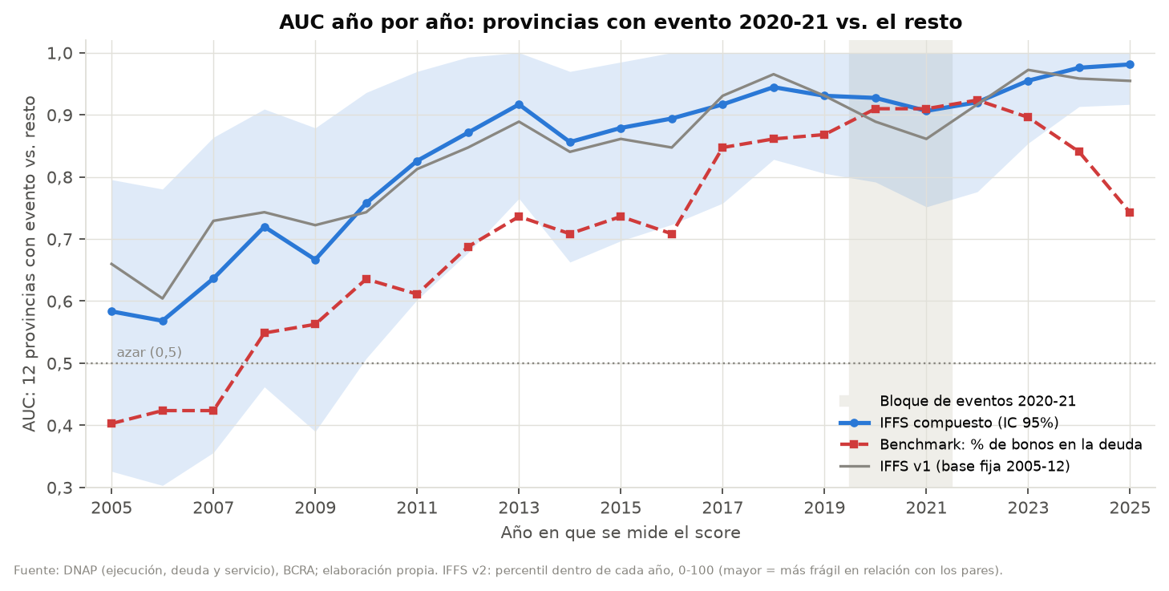
Anticipación: sin evidencia de una señal previa
El grupo ya estaba separado en 2012 (AUC 0,87) y sigue separado en 2025 (AUC 0,98)
Placebo temporal: el AUC del mismo grupo ya es alto años antes del shock y después de él → rasgo persistente.
Pretendencia T−5→T−1: +5,2 pts [−2,6; +13,5], p = 0,28.
Con una sola fecha común y 12 unidades, tampoco se descarta un efecto moderado.
Fuente: DNAP, BCRA; elaboración propia. IFFS v2 = posición relativa entre jurisdicciones; no es una probabilidad de default.
Notes:
Anticipar es otra cosa: que el score suba antes del evento más que en el resto. El gráfico muestra que el grupo ya estaba separado desde alrededor de 2012 y lo sigue estando en 2025, después de los eventos. El cambio entre cinco años y un año antes no es distinto. Con estos datos: no hay evidencia de anticipación, pero tampoco es una prueba de que no exista.

Slide 9
Conclusiones, límites y próximos pasos
Qué sí se puede decir
• Ordena y describe la fragilidad relativa, con cobertura visible y datos auditados.
• Es robusto a las decisiones de diseño razonables.
• Separa al grupo que reestructuró, desde hace más de una década.
Qué no se puede decir
• Que anticipe defaults ni que dé probabilidades.
• Nada predictivo con 13 eventos (12 simultáneos).
Pendientes
• Confirmar con la DNAP las unidades de La Pampa 2005-2017.
• Incorporar deuda flotante, vencimientos y moneda de la deuda.
• Sumar eventos futuros para validar fuera de muestra.
Producto
• Dashboard, notebook e informe con las mismas cifras (outputs/resultados_clave.json).
Fuente: DNAP, BCRA; elaboración propia. IFFS v2 = posición relativa entre jurisdicciones; no es una probabilidad de default.
Notes:
Cierro con lo que sí y lo que no. El valor está en la transparencia: mostrar dónde y por qué una provincia es relativamente frágil, y dejar explícito lo que no se sabe. Pendientes: confirmar La Pampa, sumar variables y esperar más eventos para poder validar.

